Slide 1

Kobo ZHT F2 (正海 GF2) 11 (E-ink Gallery4) 模組2組_SPI 無法通訊 Fail Analysis Report
Prepared by: ELAN
Date: 2026/02/24
Ver. 1

Slide 2
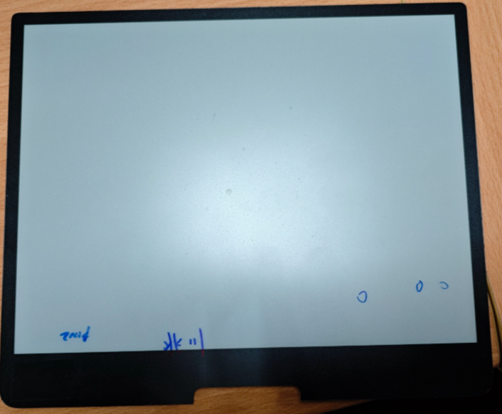
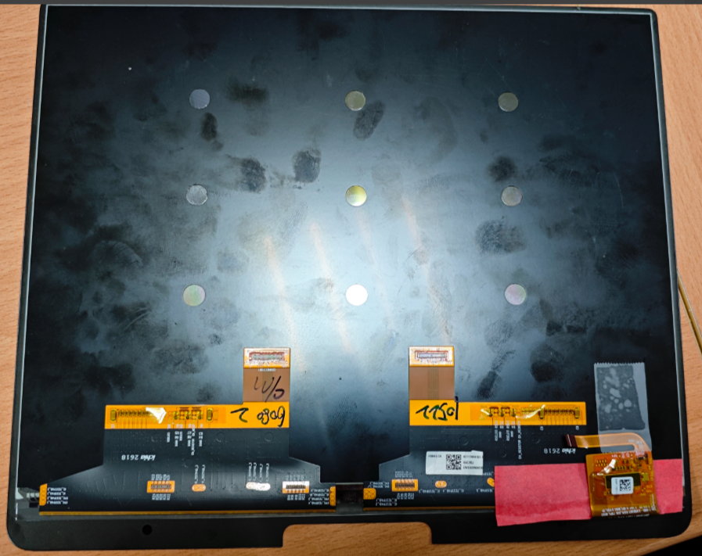
D0: Symptom(s) / Emergency Response Action
Emergency Response Action：收到日期 2026 / 8 / 11 客退模組樣品
ELAN FAE 確認結果如下：
NO. | 客戶端反應 | 確認項目
異常樣品 | SPI通訊失敗 | TOC RA 儲存(60℃,80%)，測試為通訊異常
異常樣品正面
異常樣品反面

Slide 3
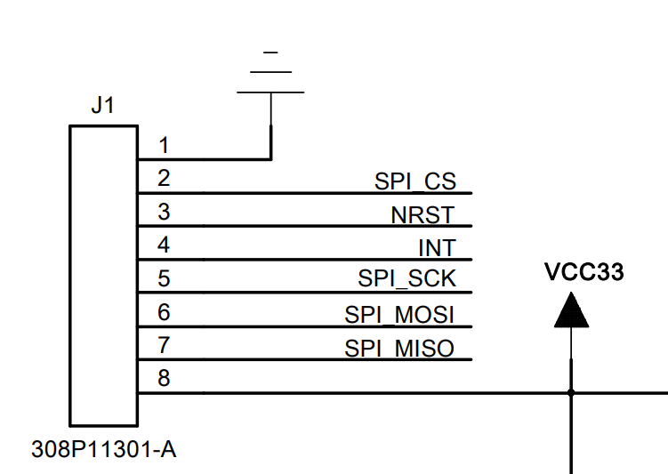
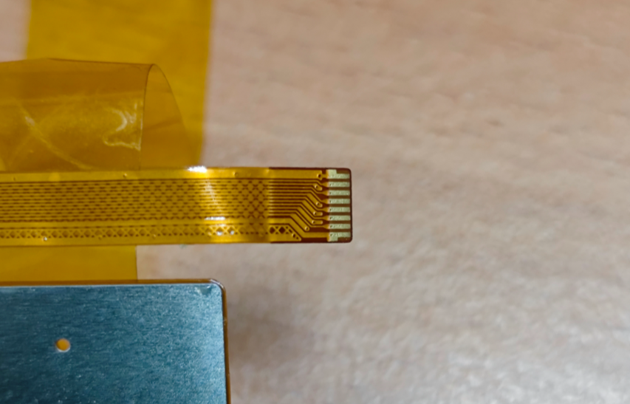
D0: Symptom(s) / Emergency Response Action
異常樣品1
金手指 | 異常樣品1 | OK樣品
SPI_CS | OL | OL
NRST | OL | OL
INT | 47Ω | OL
SPI_SCK | OL | OL
SPI_MOSI | OL | OL
SPI_MISO | OL | OL
金手指電路
1
金手指對地量測
8
實際金手指

Slide 4
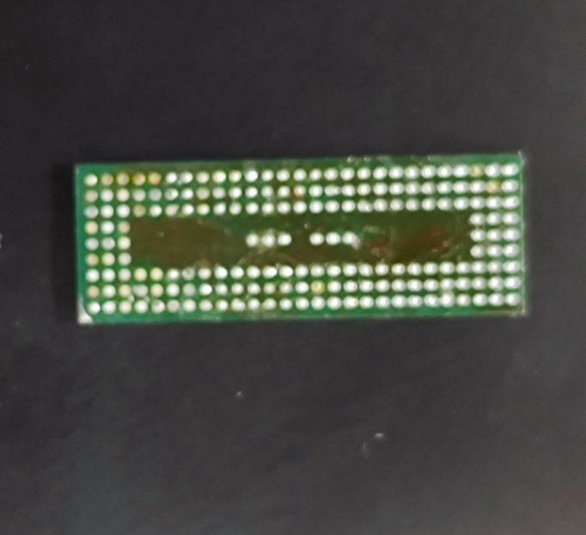
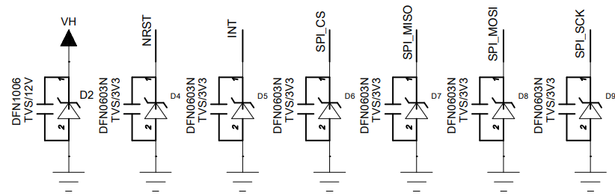
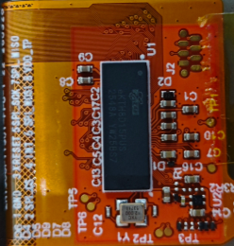
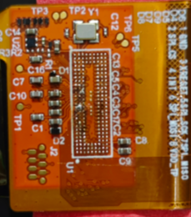
D0: Symptom(s) / Emergency Response Action
Emergency Response Action：
異常樣品 ELAN FAE 確認結果如下：
移除INT保護TVS，短路現象依舊存在。
移除Touch IC後，對地短路現象消失。
直接量測IC pad INT 對地阻值為 58Ω。
拆除後IC單體
移除TVS
拆除後TVS FPCa
拆除後IC FPCa

Slide 5
Emergency Response Action：
推測為IC INT/MISO I/O損傷造成SPI通訊失敗

